Slide 1
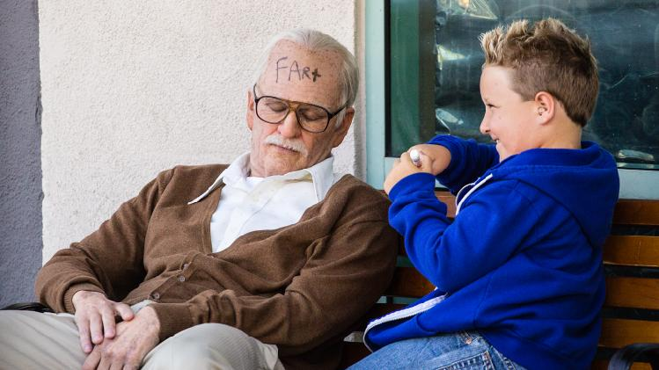
Que sont devenus nos (vieux) TDA/H ?
Dr Régis LOPEZ
Unité des troubles du sommeil
Consultation spécialisée TDA/H adulte
Montpellier, France
Quelle est l’évolution sémiologique du trouble déficit d’attention avec
hyperactivité après 60 ans ?

Slide 2
Déclaration de conflits d’intérêts
Aucun

Slide 3
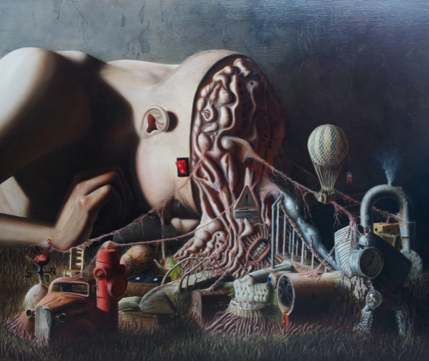
Le TDA/H c’est quoi?

Slide 4
TDA/H ?
Trouble : Neurodéveloppemental, entité clinique clairement définie, responsable d’un handicap significatif
Déficit : Altération des fonctions exécutives sous-tendues par une vulnérabilité neurobiologique et génétique
Attention : Au centre du trouble
/ : Deux formes cliniques
Hyperactivité : D’expression variée en fonction du sexe et de l’âge

Slide 5
Une triade symptomatique …
Déficit d’attention :
Manque de concentration
Distractibilité
Oublis, étourderies
Problèmes avec l’organisation
Hyperactivité :
Instabilité motrice
Besoin de s’activer
Impulsivité :
Difficultés à attendre
Prises de risque

Slide 6
… des comorbidités
Troubles des apprentissages
Troubles psychiatriques (humeur, anxiété)
Troubles du sommeil
Abus/dépendance

Slide 7
… sous-tendues par des perturbations …
Des fonctions exécutives
Déficit d’inhibition
Du système de récompense
Reward deficiency
De la vigilance

Slide 8
… occasionnant un retentissement …
Scolaire / études
Troubles des conduites
Impact socio-économique
Fonctionnement social, familial, professionnel
Accidentologie
Sur-risque de mortalité

Slide 9
… devant faire l’objet d’une …
Compensation des symptômes :
Aménagements scolaires
Soutien parental
Attitudes éducatives adéquates
Coaching organisationnel
Amélioration des symptômes :
Rééducation
Remédiation cognitive
Neurofeedback
Traitement stimulant de l’attention (méthylphénidate)

Slide 10
L’histoire naturelle du TDA/H
Prévalence enfants : 3,5 - 5,6% (Lecendreux 2011)
Prévalence adultes : 2,99% (Caci 2014)
?
50% de persistance du trouble
À l’âge adulte
Enfance
Adolescence
Adulte
Sujet âgé ?

Slide 11
L’histoire naturelle du TDA/H
Trouble de l’attention
Hyperactivité
?
Impulsivité
?
?
Enfance
Adolescence
Adulte
Sujet âgé ?

Slide 12
Ça existe encore après 60 ans?

Slide 13
Me voici enfin. Une des particularités annexes de notre problème est la procrastination. Je n'échappe pas à la règle
Est-il bien nécessaire de vous présenter ce que j’appellerai, moi, la maladie de l’esprit sans repos.
Un mal être, depuis l’enfance. Une vie faite de gâchis, d'insuccès, d’études abandonnées, puis re-tentées. Une multitude d’emplois, une succession d’unions, avec les enfants abandonnés par un père épris de changement
Elève dissipé, je fus dés le début de ma scolarité mis au banc par un instituteur conventionnel et rugueux : je ne rentrais pas dans le moule. A cette époque, à l’école, les taloches tombaient volontiers.
Sensibilisés, mes parents, m’emmenèrent en consultation. Où ? je ne sais plus. Bien entendu, au début de ces années cinquante, il n’était pas encore question de TDAH.

Slide 14
Dés neuf ans, je fus donc placé successivement dans plusieurs établissements médico-psycho-pédagogiques.
Ainsi, à l’heure où un enfant aspire à une jeunesse entourée de l’affection de ses parents, je connu l’injuste rigueur de l’internat, sans en jamais comprendre les raisons, jusqu’à treize ans.
A quatorze ans, j’obtins aux forceps le Certificat d’Etudes Primaires. Le Bac des pauvres.
Mélomane, j’ essayai par trois fois d’apprendre la musique. La mort dans l’âme, je dû à chaque fois renoncer : l'ingestion du solfège était déjà un calvaire. Alors, d’un seul doigt, je joue sur le piano, celui sur lequel mon épouse jouait avant sa maladie Bach, Mozart ou Beethoven. Quelle douloureuse frustration !…

Slide 15
Mon apprentissage professionnel fut abandonné à seize ans. Il est vrai que la profession que l’on me proposait n’offrait pour moi que de minces attraits. Je voulais être électricien : je fus soudeur à la SNCF.
Le service militaire terminé, je fus successivement laveur de carreaux, chauffeur-livreur, dépanneur de machines à café ; de matériel hôtelier, puis enfin, mais bien plus tard – consécration - frigoriste. Je touchai enfin au Graal : l’électricité.
A cinquante deux ans, victime du chômage et mettant à profit cette inaction forcée, je préparai et tentai l’équivalent du bac, le DAEU, à l’université, pour reprendre une scolarité trop tôt abandonnée, et la clore avec panache.
Bien entendu, on peut imaginer la difficulté pour moi de la prise de notes, moi qui sortais des études primaires. L’échec fut inévitable.

Slide 16
L'examen re-préparé avec le CNED, je fit finalement fait un refus d'obstacle, considérant le succès acquis par défaut…
Je terminai ma carrière au Greta en apothéose, comme technicien de maintenance. Je pouvais enfin me disperser – on m’y encourageait : électricité ici, plomberie là, informatique ailleurs. A soixante deux ans, il fallut me pousser vers la retraite…
On peut imaginer ma vie avec une épouse atteinte de Dégénérescence Fronto-temporale, donc aboulique. Le mariage de la carpe et du lapin.
Elle, ne souhaite qu’une chose : c’est que je reste sagement à ses cotés, sur le divan, devant la télé, pour lui allumer et rallumer ses cigares ; son univers, avec son lit.
Moi, sans cesse l’esprit en ébullition et pris en permanence d’impulsions subites, je me lève, vais ici ou là, sans jamais terminer ce que j’ai commencé. J’entame ainsi une série de tâches aussitôt abandonnées au profit d’une autre.

Slide 17
Je me disperse. Je m'éparpille. Quand je vais chercher une chose, en chemin j’ai oublié quoi…
Je suis le champion toutes catégories de la perte de papiers. Quelque fractions de seconde à peine suffisent pour ne plus savoir où j’ai mis cette foutue lettre que j’avais en mains l’instant d’avant.
A la fin de la journée, exténué, je n’ai fait qu’une maigre partie de ce qu’au matin, je m’étais promis de faire.
Alors, bien sur, j’ai des astuces : des tableau blancs, ici et là, où j’annote ce que je dois faire…
La sieste, obligatoire pour accompagner mon épouse malade, est l’objet de douces souffrances. Ne sachant dormir à cette heure, ma tête fourmille d’idées comme des papillons de nuit dans la lumière

Slide 18
Mais las : quand je me lève, tout s’évanouit, les papillons s'envolent, insaisissables…
A l’orée de la septantaine, je remet au gout du jour un projet que je caresse depuis ma tendre jeunesse, moi, liseur invétéré et depuis toujours : écrire.
Et en serai-je capable ? Je brûle de tenter l'aventure.
Mais voilà, la rédaction d’un ouvrage nécessite une concentration de longue haleine que je suis bien loin de posséder.
Vieillard bientôt, en est-il encore temps ? Pensez-vous avoir les moyens de m'aider ?

Slide 19
C’est fréquent ?

Slide 20
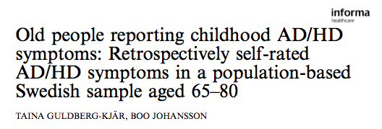
Quels sont les chiffres ?
1600 sujets d’une cohorte en population générale
Evaluation du TDA/H au moyen d’une échelle rétrospective validée
Prévalence estimée 3,3%
71% d’hommes, fréquence identique chez les sujets les plus âgés

Slide 21
Quels sont les chiffres ?
Screening d’un échantillon de 1494 sujets initiaux, avec des données disponibles pour 982 sujets. Entretiens structurés dans un sous-groupe de sujets randomisés
59% de femmes, âge moyen 71 ans (60-94)
Diagnostic de TDA/H (syndromatic ADHD) = 2,8%
Symptômes de TDA/H (symptomatic ADHD) = 4,4%

Slide 22
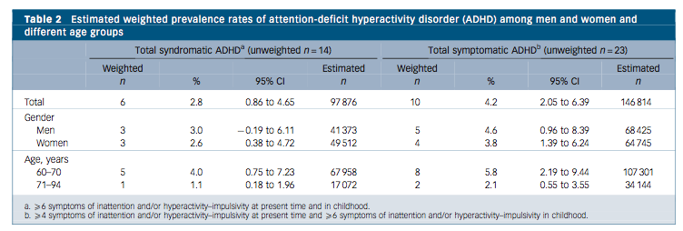
Quels sont les chiffres?
Plus fréquent chez l’homme
Plus fréquent chez les sujets plus jeunes (60-70 ans)

Slide 23
Le TDA/H chez le sujet âgé existe, sa prévalence apparaît identique à celle retrouvée dans des populations d’adultes plus jeunes

Slide 24
Et ils sont comment nos vieux TDA/H ?

Slide 25
Profil symptomatique
Symptômes | Fréquence
Inattention | 71%
Hyperactivité | 54%
Impulsivité | 58%
Difficultés d’organisation | 54%

Slide 26
Comorbidités psychiatriques
Symptômes | Fréquence
Dépression | 54%
Anxiété | 42%
Trouble bipolaire | 8%

Slide 27
Comorbidités psychiatriques
Plus de symptômes dépressifs et anxieux chez les sujets souffrant de TDA/H
La présence d’un TDA/H est associé à une aggravation des symptômes anxieux et dépressifs sur une période de 6 ans
Plus le TDA/H est sévère, plus l’intensité des symptômes anxieux et dépressifs est sévère

Slide 28
Sont-ils plus malades?
Une péjoration de l’état de santé :
Maladies hépatiques chroniques
Maladies cardio-vasculaires
Maladies chroniques
Une mauvaise perception de l’état de santé
Pas de lien entre le style de vie et l’état de santé
Sur-risque de mortalité?

Slide 29
Comment vivent-ils ?
Le TDA/H est associé à plus de solitude :
Plus de sujets divorcés, jamais mariés
Moins de réseau familial
Mais une plus grande participation à des activités récréatives

Slide 30
Et leur qualité de vie ?
2/3 des sujets rapportent un retentissement majeur du trouble sur leur fonctionnement global
Retentissement identique sur la qualité de vie en comparaison à des sujets TDA/H plus jeunes, avec un sentiment de plus faible productivité
Retentissement socio-économique :
Niveau d’étude plus faible
Niveau économique plus faible
Situation professionnelle moins élevée
Isolement social

Slide 31
Même profil symptomatique plus de problèmes d’organisation Mêmes comorbidités Retentissement sur le fonctionnement social, l’état de santé et la qualité de vie

Slide 32
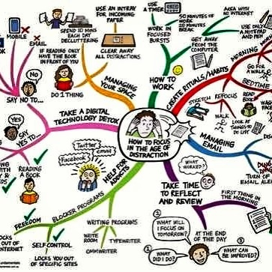
On peut encore traiter ?

Slide 33
Traiter le TDA/H
15 sujets décrits dans la littérature (Wetzel 2008 ; Da Silva 2008 ; Standaert 2010 ; Manor 2011) :
Sujets traités avec succès par méthylphénidate
Surveillance cardio-vasculaire ++
n=100
Réponse au traitement identique chez les adultes de > 50 ans à celle observée chez des sujets plus jeunes
Bénéfices sur les symptômes et le retentissement fonctionnel du trouble

Slide 34
Mais où sont-ils ?

Slide 35
Les patients sont rarement adressés en consultation spécialisée TDA/H (8/264 sujets de plus de 60 ans), mais quelques sujets dont les petits-enfants ont reçu un diagnostic de TDA/H
Sont ils vus en psychogériatrie ?
Sont ils vus en consultation mémoire ?

Slide 36
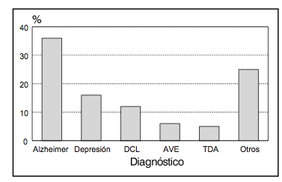
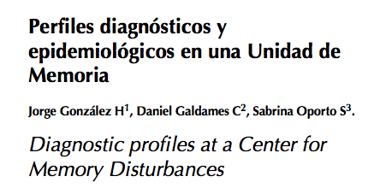
Le TDA/H en consultation mémoire
1 centre sur 2 aux USA rapporte des sujets avec diagnostic de TDA/H (nouveau /ancien diagnostic)
20% des centres incluent une recherche du TDA/H dans leurs évaluations

Slide 37
Pourquoi consulter après 60 ans?
Existe-t-il un effet cumulatif des troubles cognitifs :
Liés au TDA/H
+ Liés au vieillissement normal ?
+ Liés au développement d’une pathologie neurodégénérative ?

Slide 38
Du neurodéveloppemental au neurodégénératif
Le TDA/H est-il un facteur de risque de pathologies neurodégénératives ?
?

Slide 39
TDA/H – MCI / Alzheimer ?
Contrôles (n=243)
Sujets avec plaintes cognitives :
MCI (n=42), dont 24 MCI amnésique
Démence (n=19)
10 sujets sans diagnostic
Profil cognitif spécifique chez les sujets TDA/H mais pas de liens entre TDA/H et MCI ou démence

Slide 40
TDA/H – syndromes parkinsoniens ?
DCL (n=109), DTA (n=251) et contrôles (n=149) :
Diagnostic rétrospectif du TDAH selon les critères DSM-IV et WURS
Walitza S, Melfsen S, Herhaus G, et al. Association of Parkinson’s disease with symptoms of attention deficit hyperactivity disorder in childhood. J Neural Transm Suppl 2007; 72: 311–315.
DCL | 47,8%
DTA | 15,2%
Contrôles | 15,1%

Slide 41
We need more studies !
Etude pilote à Montpellier (Laura Camodeca, Dr Audrey Gabelle)
Sujets de la cohorte Memento (n=100) :
Sujets de plus de 60 ans ayant consulté pour plainte cognitive
Non déments
Suivi longitudinal de l’évolution de la plainte et du profil neuropsychologique, d’imagerie fonctionnelle et biomarqueurs

Slide 42
We need more studies !
Objectif 1 : fréquence du TDA/H
Etape 1 : screening TDA/H au moyen d’autoquestionnaires validés
Etape 2 :
Screening positif : entretien diagnostique structuré
Screening négatif : randomisation pour entretien diagnostique structuré
Objectif 2: Etude des déterminants neuropsychologiques, biologiques et d’imagerie fonctionnelle des sujets avec TDA/H
Objectif 3 : Validation des outils diagnostiques dans la population des plus de 60 ans

Slide 43
Merci de votre attention

